Slide 1
«The socialization of knowledge»

Slide 2
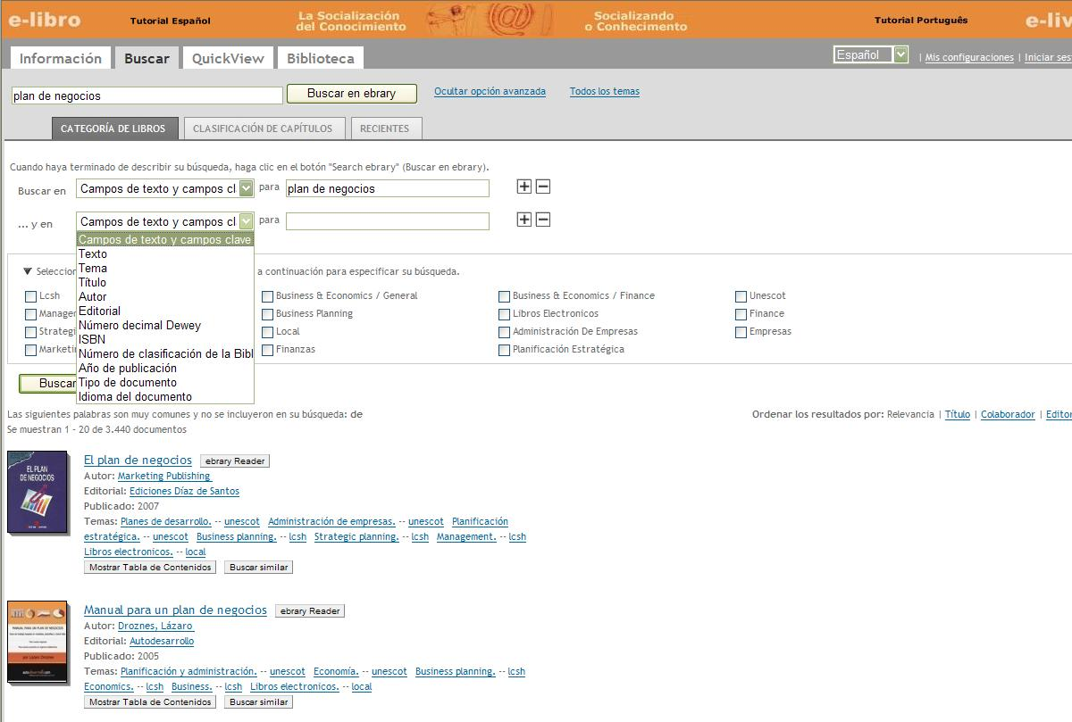
Advanced Search: Search results

Slide 3
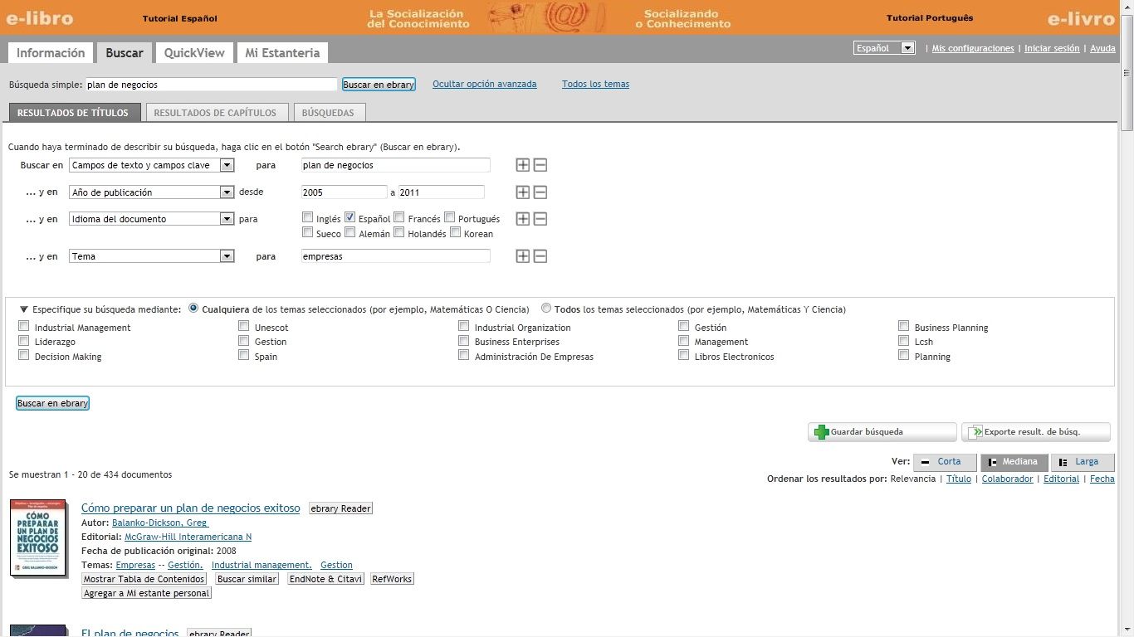
Advanced Search: Search results

Slide 4
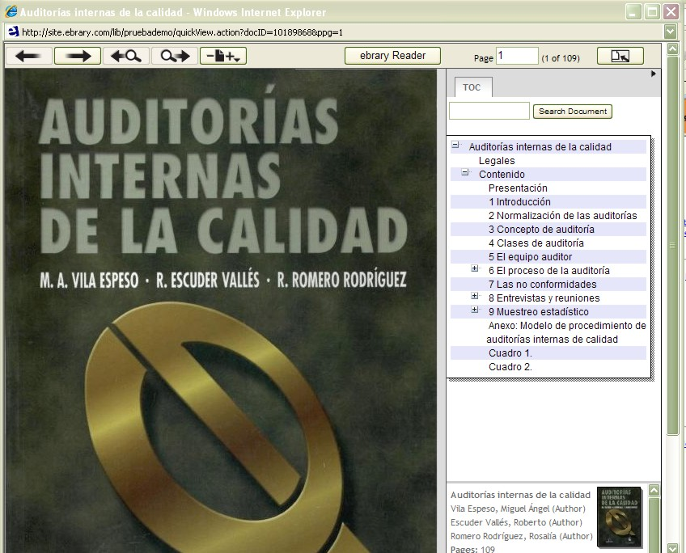
Quick View:

Slide 5
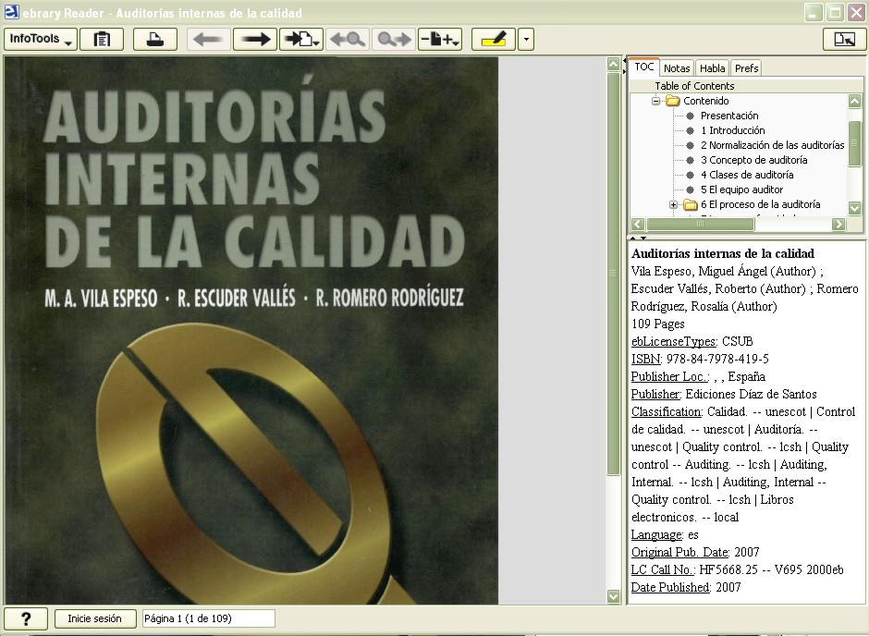
Unity Reader
(Java Reader):

Slide 6
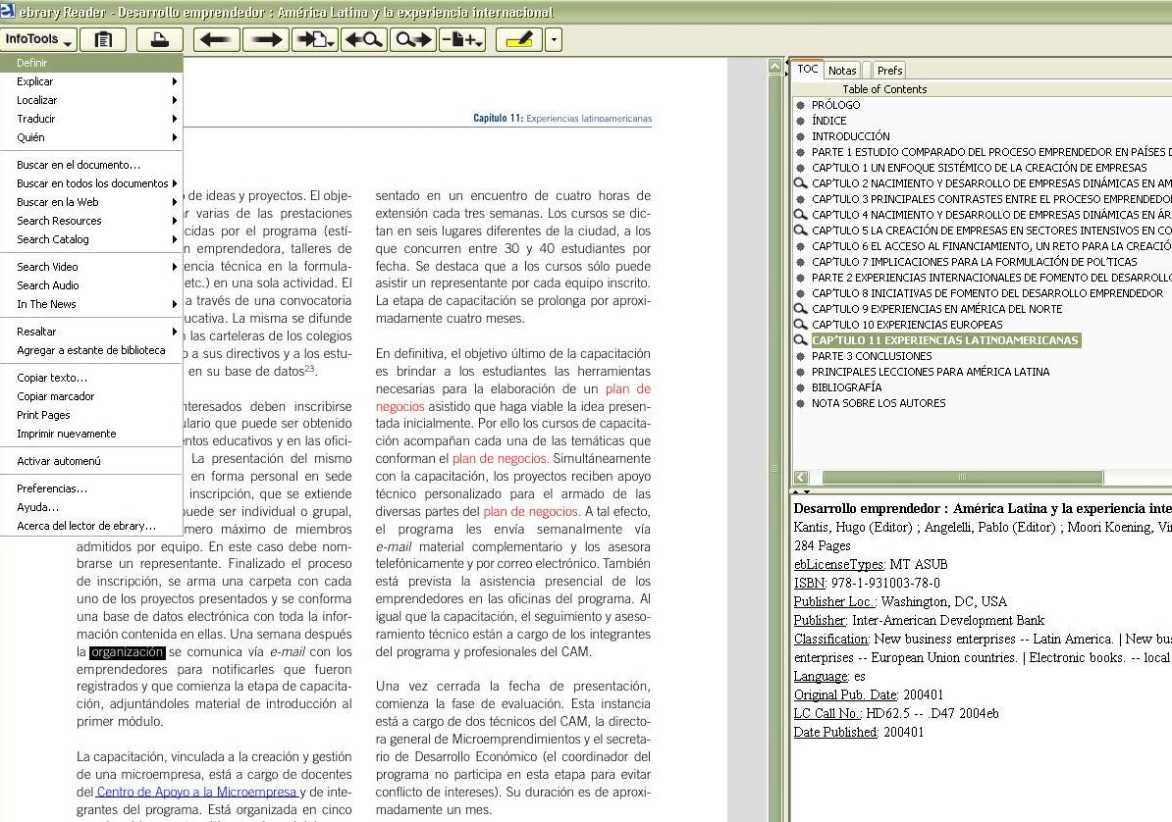
InfoTools: Define

Slide 7
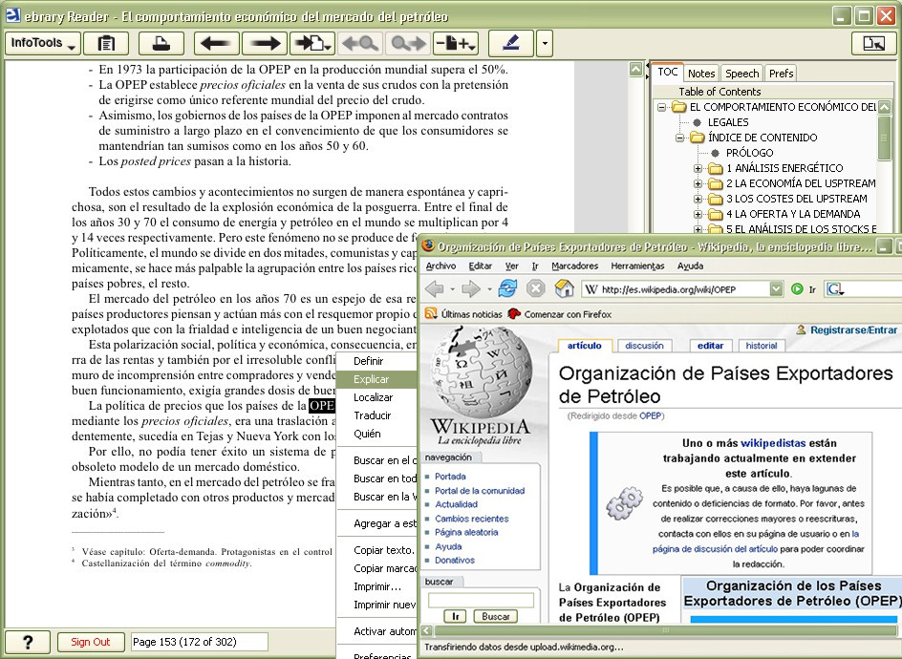
InfoTools: Explain

Slide 8
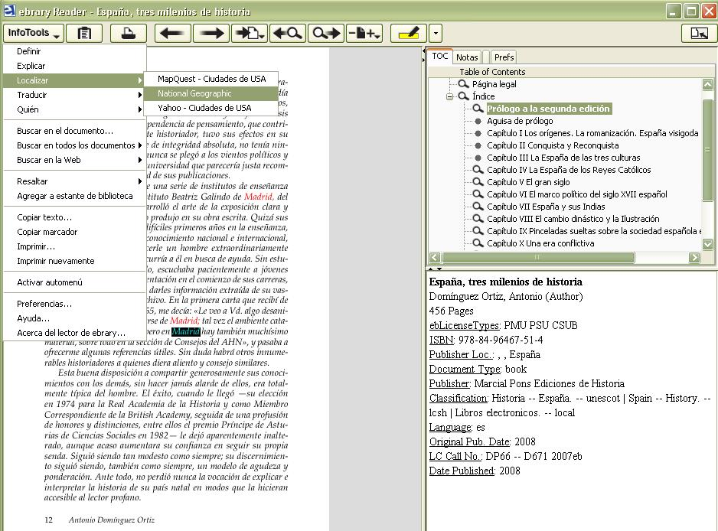
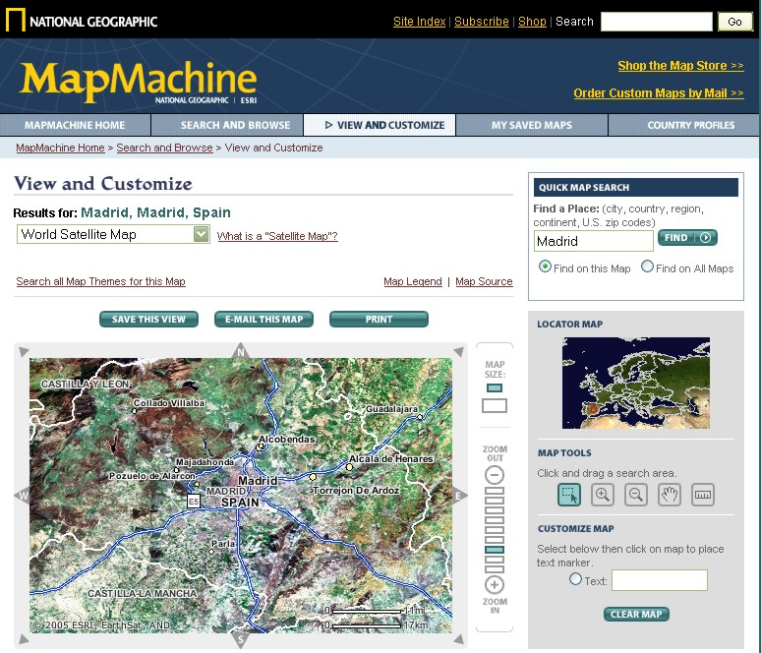
InfoTools: Locate

Slide 9
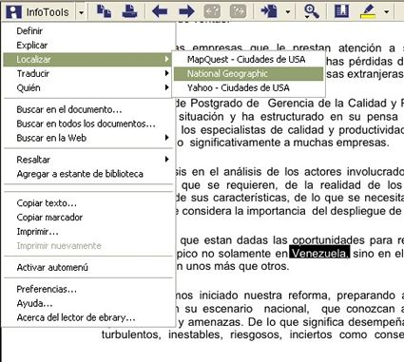
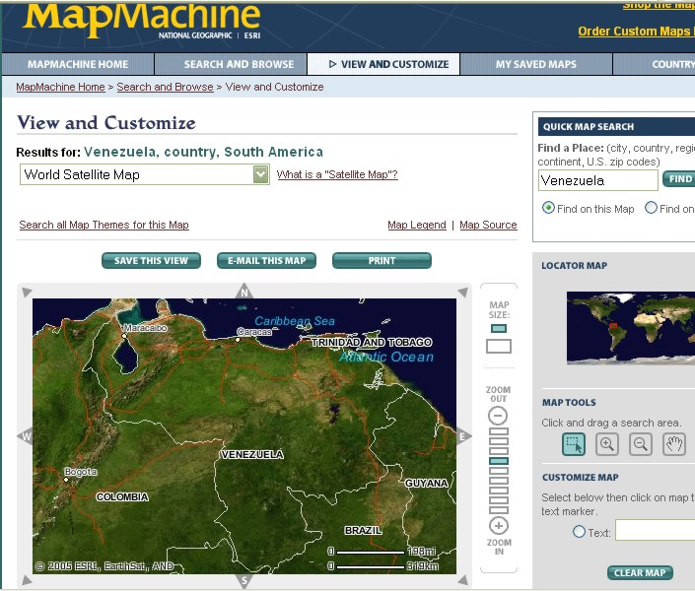
InfoTools: Locate (example 1)

Slide 10
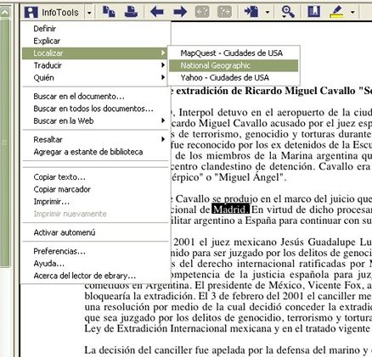
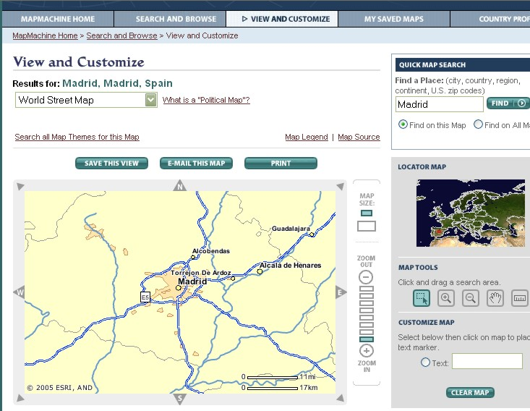
Infotools: Locate (example 2)

Slide 11
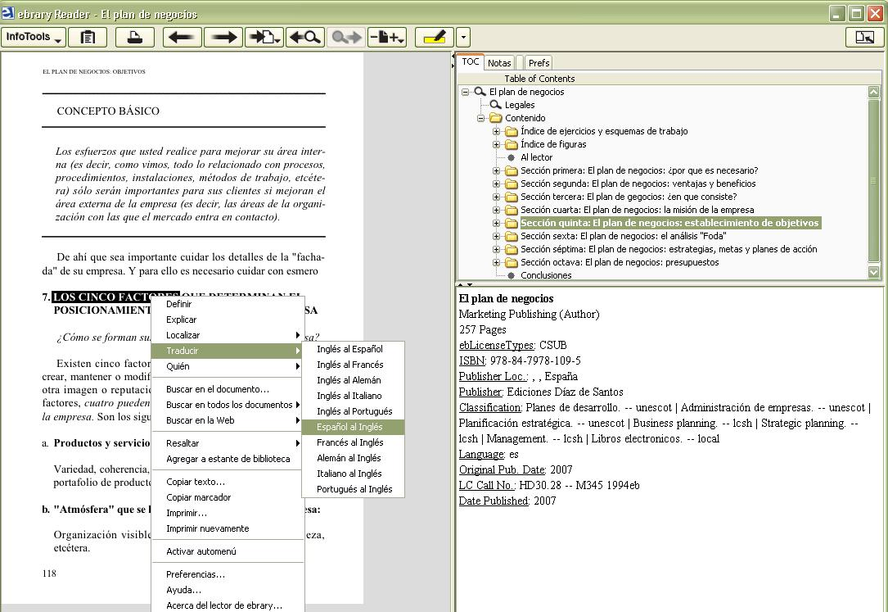
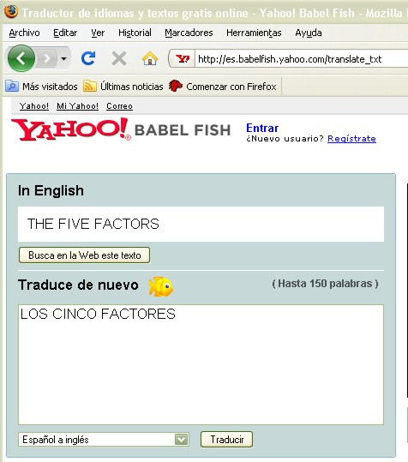
InfoTools: Translate

Slide 12
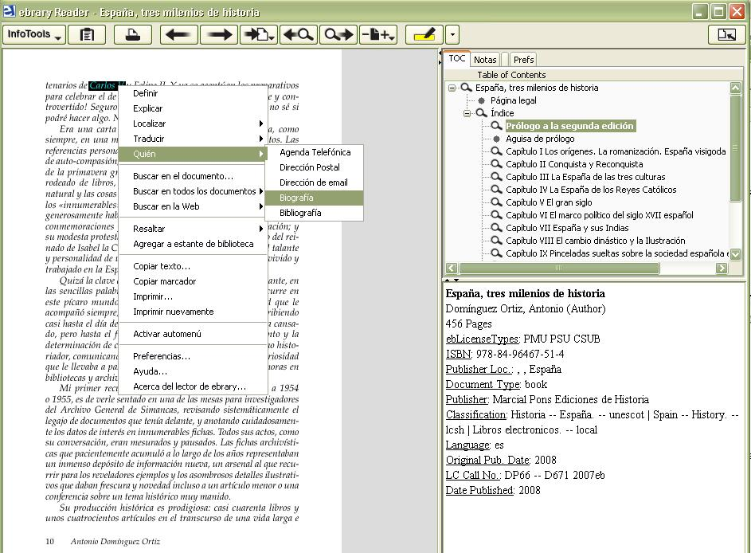
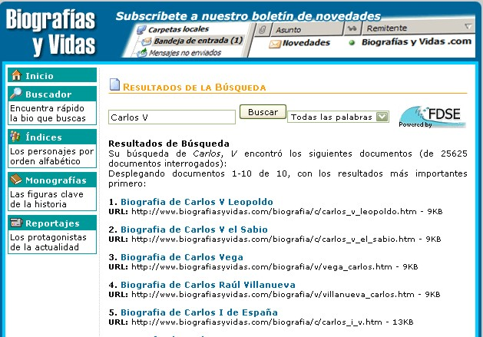
InfoTools: Who - Biography

Slide 13
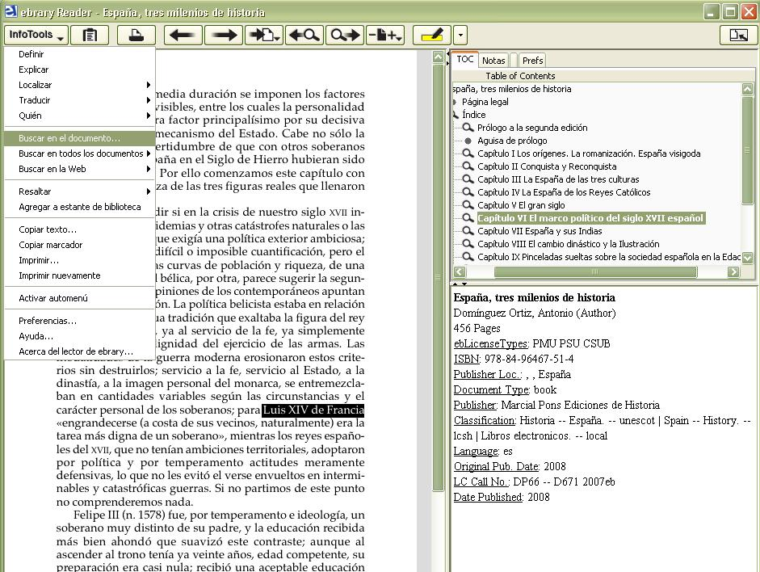
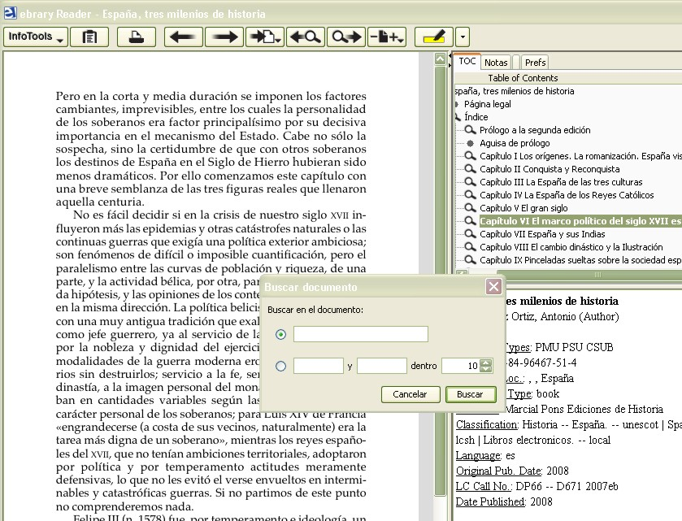
InfoTools: Search Document

Slide 14
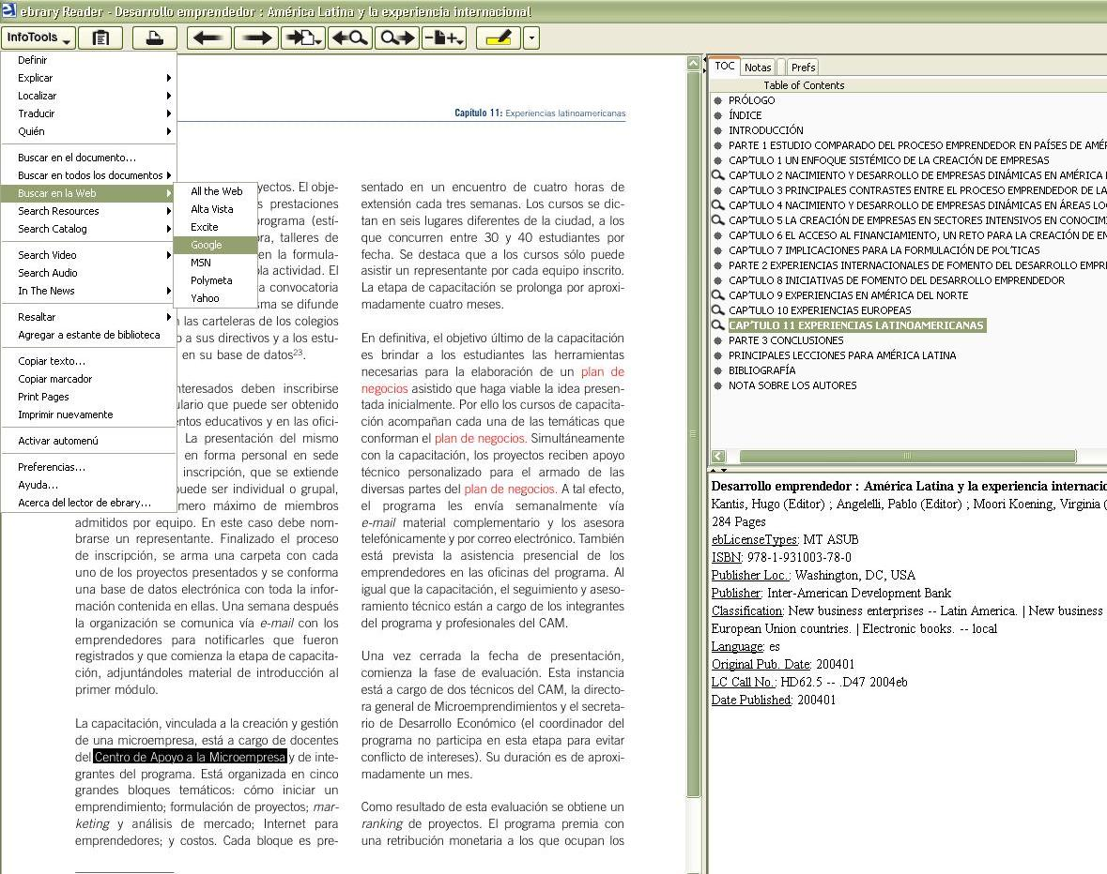
InfoTools: Search Web

Slide 15
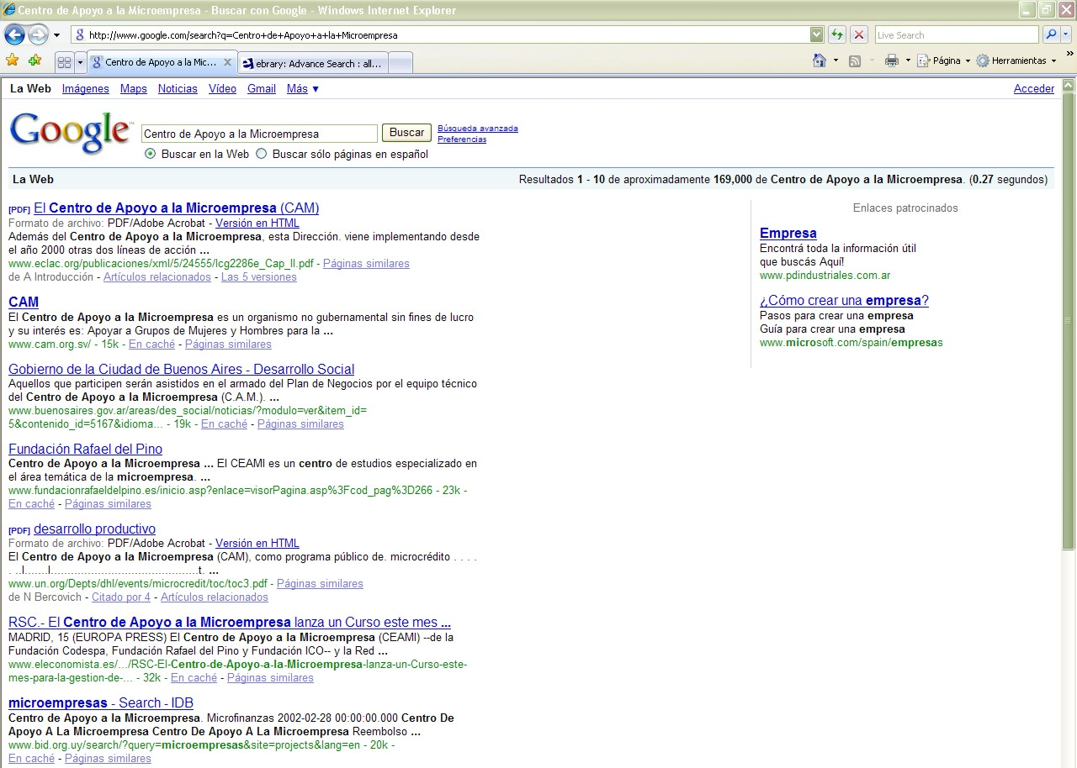
InfoTools: Search Web (example)

Slide 16
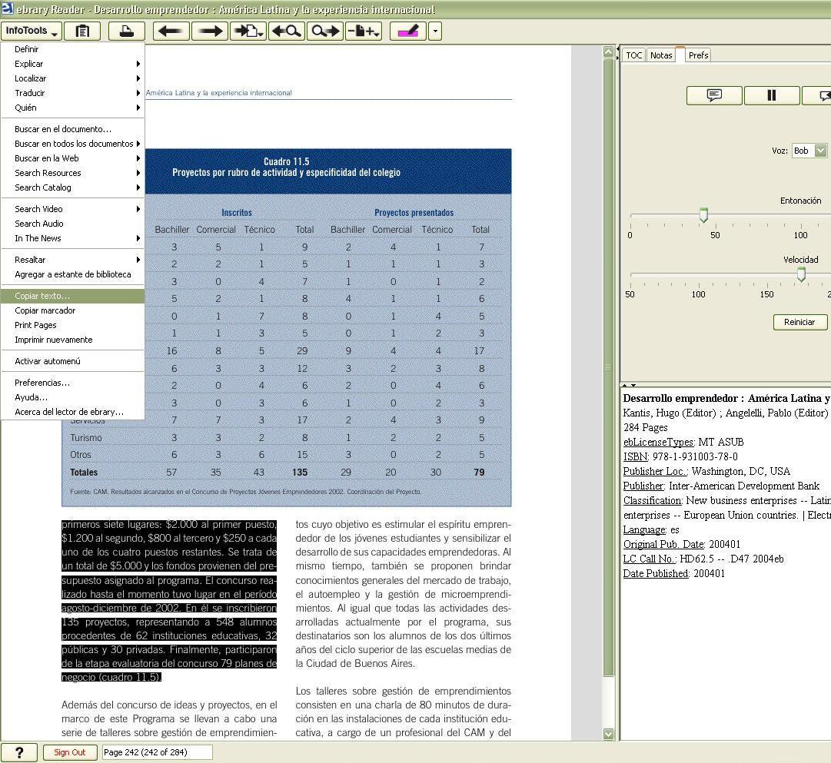
InfoTools: Copy Text

Slide 17
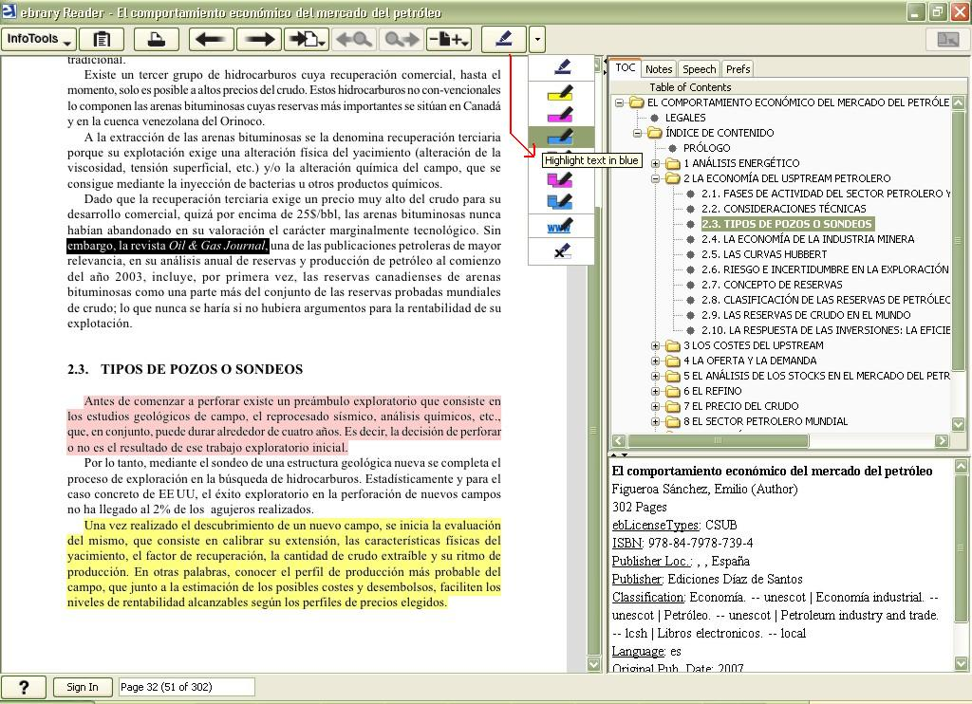
InfoTools: Highlight (color options)
Highlight text and automatically store on your personal Bookshelf

Slide 18
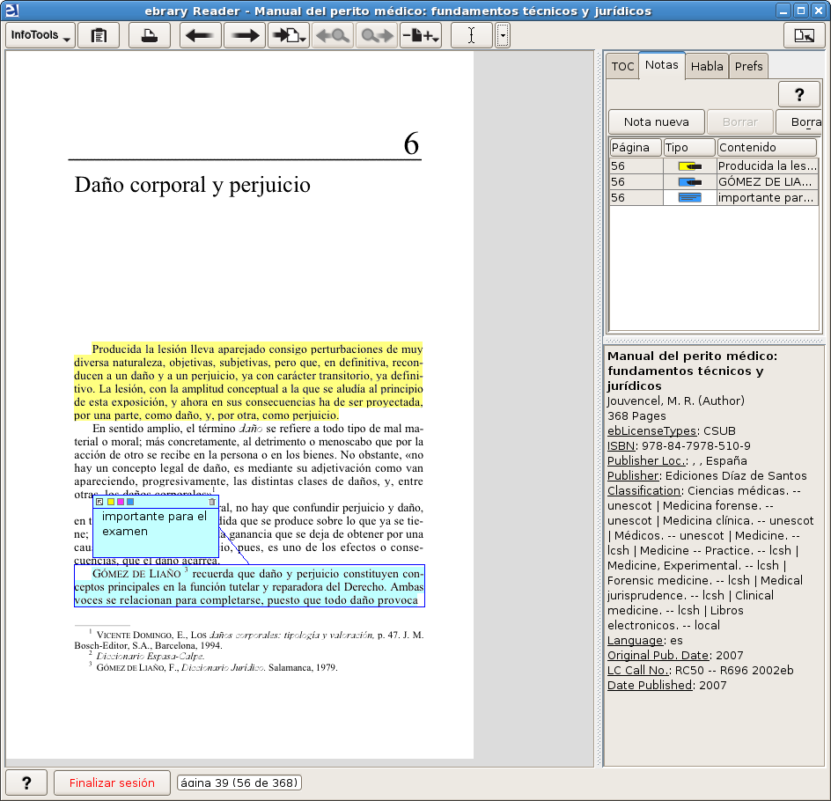
InfoTools: Notes

Slide 19
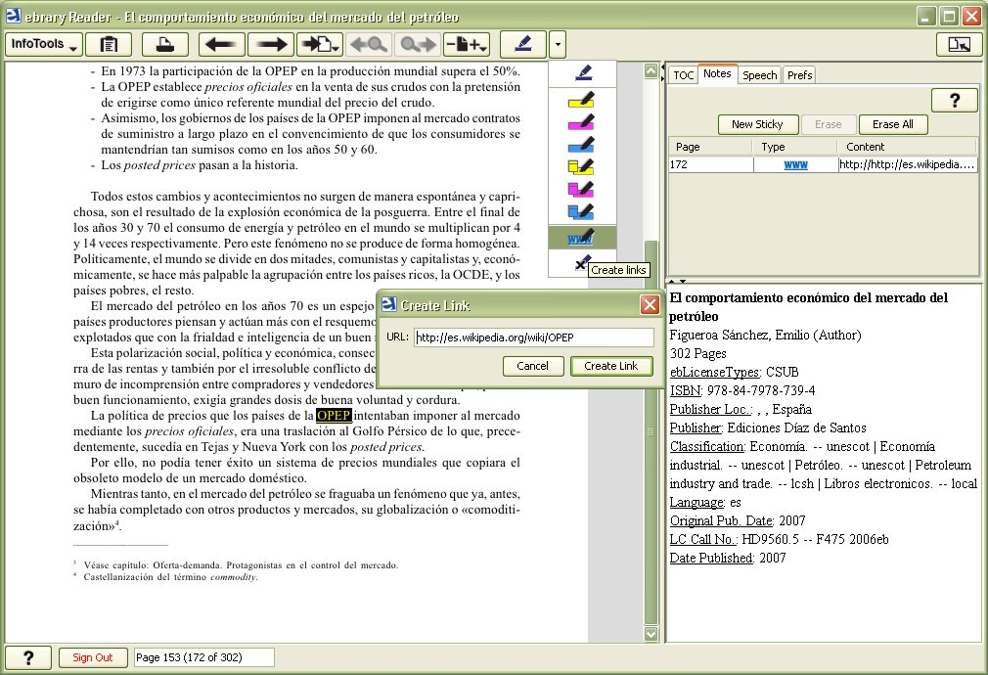
InfoTools: Create Link

Slide 20
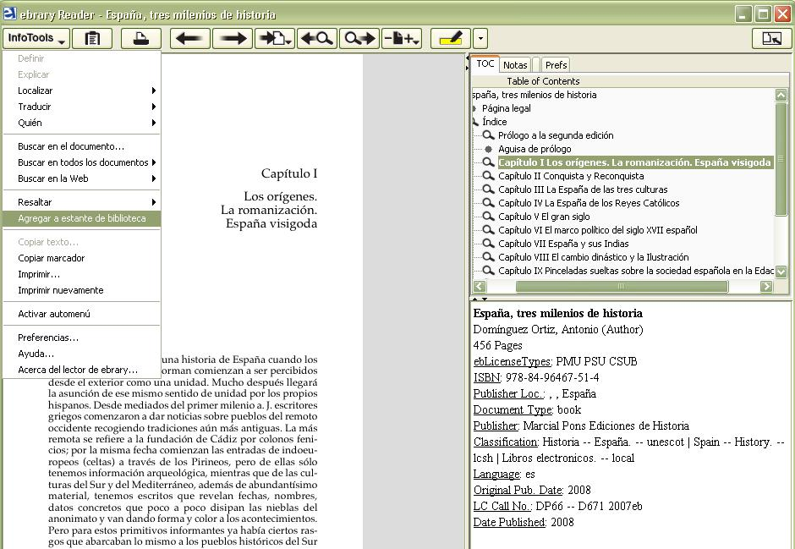
InfoTools: Add to Bookshelf

Slide 21
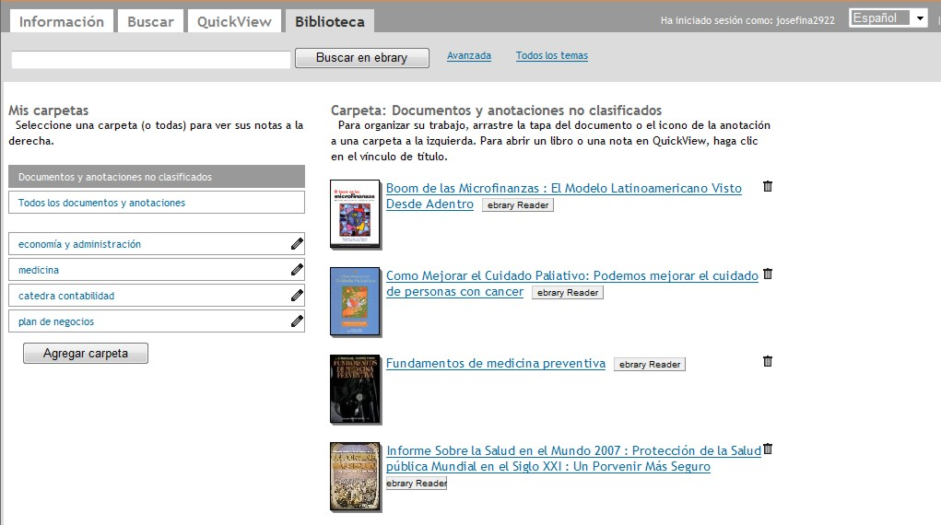
InfoTools: Add to Bookshelf (example)

Slide 22
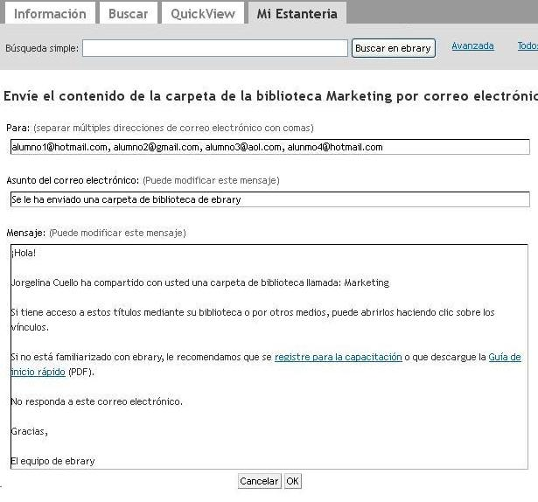
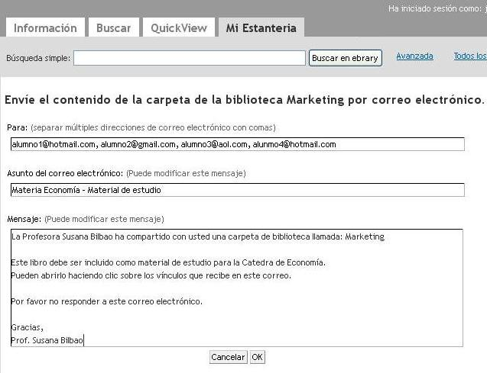
InfoTools: Add to Bookshelf (example)
Modelo de correo personalizado
Modelo de correo estándar

Slide 23
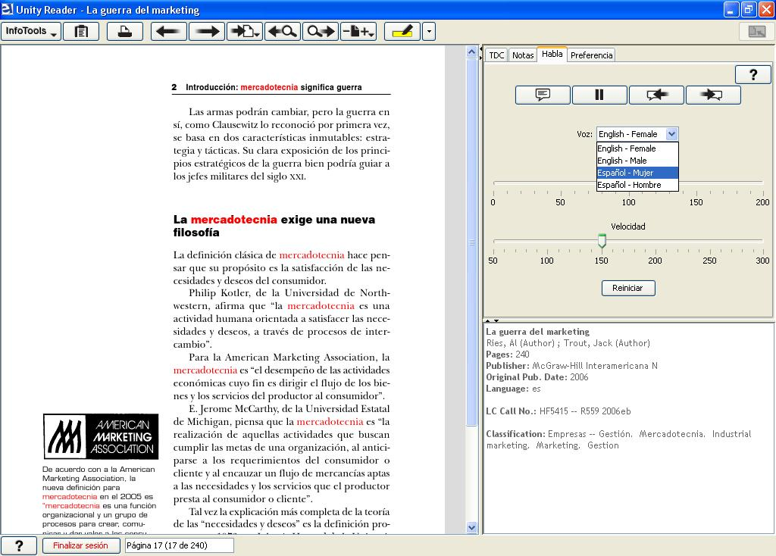
Text to Speech

Slide 24
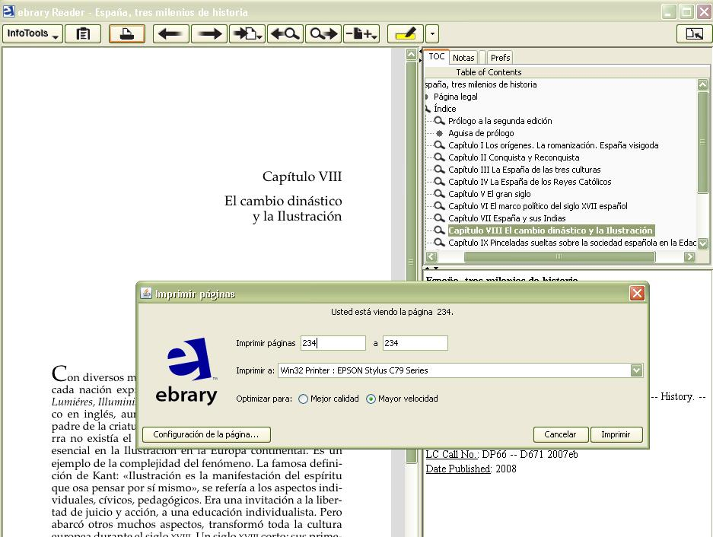
Print:
Print pages with automatic citation and URL back to the source

Slide 25
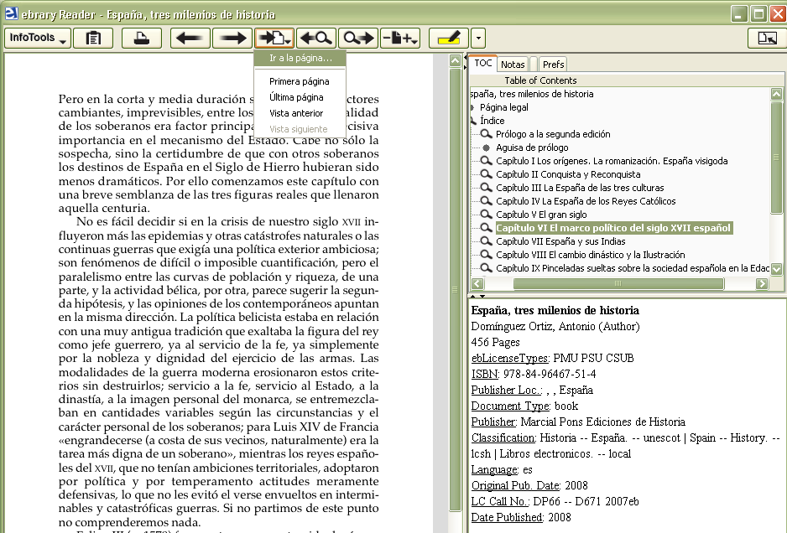
Go To Page:

Slide 26
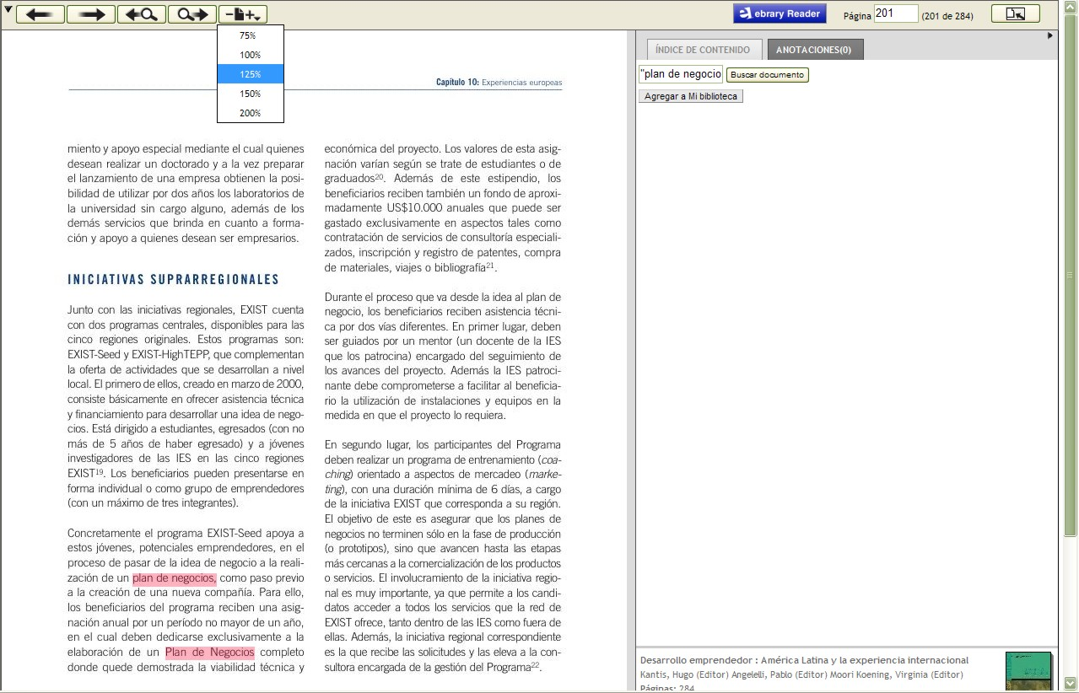
Zoom:

Slide 27
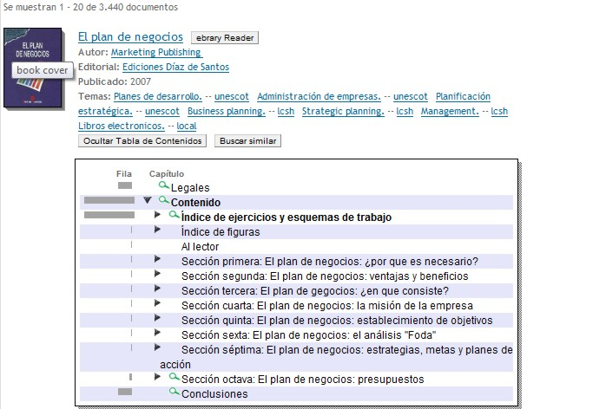
Table of Contents: Visible

Slide 28
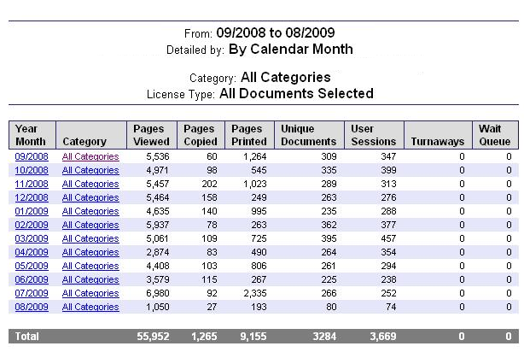
Site Activity Summary Report
■ Site activity summary (Select Time Period)
■ Site activity by category
■ Site activity by Subnet (hosts’s IP)
■ Title activity summary
Activity Report options:

Slide 29
E-libro for Libraries
■ Unlimited simultaneous multiple users
■ Titles and Publishers updated monthly
■ Seamless Integration with other Library resources
■ ILS, MARC 21, OPAC
■ Existing Digital Resources
■ Multiple Search options
■ Reporting: User statistics
■ Exact image of printed edition
■ IaP (Print on Demand)

Slide 30
Spanish Collection
More than 45,000 titles in Spanish
■ Bussines and Economics
■ Engineering and Technology
■ Humanities
■ History and Political Science
■ Health Sciences and Medicine
■ Psychology and Social Work
■ Education

Slide 31
Annual growth rate of title collection

Slide 32
Publishers: Spanish content

Slide 33
Publishers: Spanish content (cont.)

Slide 34
Pricing
For Universities:
■ FTE based Annual Price
■ Weekly Content Update
■ Flexible Pricing for Regional Networks

Slide 35
Customer list
ARGENTINA Biblioteca Nacional de Maestros IAE Escuela de Dirección y Negocios, Universidad Austral Universidad Católica de Córdoba Universidad Nacional General de San Martín BOLIVIA Universidad Adventista de Bolivia
Universidad San Francisco Xavier de Chuquisaca
BRASIL Pontificia Universidad Catolica do Parana Pontificia Universidad Católica do Rio De Janeiro Programa Nacional de DST e Aids - Ministerio da Saude Publica Secretaria Estadual de Saúde do Rio Grande do Sul Universidade Anhembi Morumbi
Universidade de Brasília - UNB Universidade de Sao Paulo Universidade Estadual de Campinas - UNICAMP Universidade Estadual Paulista Júlio de Mesquita Filho UNESP Universidade Federal De Santa Catarina - UFSC
Universidade Federal do Rio Grande do Sul - UFRGS
CHILE Fundación DuocUC Universidad Arturo Prat Universidad Católica Cardenal Raúl Silva Henríquez Universidad Católica del Maule Universidad Católica del Norte
Universidad de Antofagasta
Universidad Adventista de Chile Universidad de Artes Ciencias y Comunicaciones UNIACC
Universidad de Concepción
Universidad de las Américas Chile
Universidad de Playa Ancha Universidad de Santiago de Chile Universidad del Desarrollo
Universidad del Mar
Universidad Federico Santa Maria Chile
COLOMBIA Banco de la República Biblioteca Luis Ángel Arango Corporación John F. Kennedy
Corporación Universitaria de Colombia - IDEAS Corporación Universitaria de la Costa - CUC Corporación Universitaria Minuto de Dios Fundación Universitaria del Área Andina Fundación Universitaria Juan N Corpas Fundación Universitaria San Martín Institución Universitaria Colegio Mayor de Antioquia
Instituto Tecnológico Metropolitano Los Libertadores Fundación Universitaria Politécnico GranColombiano

Slide 36
Customer list (Cont.)
COLOMBIA (cont.) Pontificia Universidad Javeriana Servicio Nacional de Aprendizaje SENA
Universidad Antonio Nariño Universidad Autónoma de Colombia Universidad Autónoma de Occidente - UAO Universidad Autónoma del Caribe Universidad Colegio Mayor de Cundinamarca Universidad Cooperativa de Colombia Universidad de Antioquía Universidad de Boyaca Universidad de Caldas Universidad de la Amazonia
Universidad de La Salle Universidad de los Andes - Colombia Universidad de los Llanos Universidad de Nariño Universidad de San Buenaventura
Universidad de Santander Universidad de Sucre Universidad del Atlántico
Universidad del Bosque
Universidad del Cauca Universidad del Magdalena Universidad del Norte
Universidad del Quindio Universidad del Rosario
Universidad del Sinu
Universidad del Tolima
Universidad ICESI Universidad Industrial de Santander
Universidad Jorge Tadeo Lozano
Universidad Libre Barranquilla
Universidad Libre Bogotá
Universidad Libre de Cali
Universidad Mariana Universidad Militar Nueva Granada Universidad Nacional Abierta y a Distancia – UNAD
Universidad Nacional de Colombia Universidad Pedagógica y Tecnológica de Colombia
Universidad Pontificia Bolivariana Universidad Popular del Cesar Universidad Santiago de Cali
Universidad Santo Tomas USTA
Universidad Sergio Arboleda Universidad Sur Colombiana Universidad Tecnológica de Bolívar
Universitaria de Investigación y Desarrollo
COSTA RICA Extrusiones de Aluminio S.A.
INCAE
Universidad de Costa Rica Universidad Interamericana de Costa Rica
ECUADOR Consorcio COBUEC Escuela Politécnica del Ejército Escuela Politécnica Nacional Escuela Superior Politécnica del Chimborazo Flacso - Facultad Latinoamericana de Ciencias Sociales

Slide 37
Customer list (Cont.)
ECUADOR Consorcio COBUEC(cont.)
Pontificia Universidad Católica del Ecuador Senacyt – Sec. Nac. de Ciencia y Tecnología Universidad Andina Simón Bolívar Universidad Central del Ecuador Universidad de Cuenca Universidad de Especialidades Epíritu Santo - Universidad de las Américas Universidad del Azuay Universidad Internacional Del Ecuador Universidad Nacional de Chimborazo Universidad Nacional de Loja Universidad Regional Autónoma de los Andes Universidad San Francisco de Quito Universidad Técnica de Ambato Universidad Técnica de Cotopaxi Universidad Técnica de Machala Universidad Técnica del Norte Universidad Técnica Estatal de Quevedo Universidad Técnica Particular de Loja - UTPL Universidad Tecnológica Equinoccial Corporación Universitaria Estudio y Trabajo -CUET Universidad Cristiana Latinoamericana UCL Universidad de las Américas Universidad Internacional de Ecuador Universidad Metropolitana de Ecuador Universidad Politécnica Salesiana
EL SALVADOR Universidad Centroamericana José Simeón Cañas
ESPAÑA Ayuntamiento de Barcelona Biblioteca Pública de Andorra CEF. - Centro de Estudios Financieros CSIC-Red de Bibliotecas IESE Business School
Instituto de Empresa
Instituto Universitario de Posgrado – IUP Santillana
Universidad Católica de San Antonio de Murcia Universidad Complutense de Madrid
Universidad de Alcalá Universidad de Alicante Universidad de Almería
Universidad de Cádiz Universidad de Castilla La Mancha Universidad de Córdoba Universidad de Extremadura
Universidad de Granada Universidad de Huelva Universidad de Jaén
Universidad de La Laguna
Universidad de Málaga Universidad de Murcia Universidad de Navarra
Universidad de Oviedo
Universidad de Sevilla Universidad de Valencia
Universidad de Oviedo
Universidad del País Vasco Universidad Internacional de Andalucía
Universidad Las Palmas de Gran Canaria
Universidad Miguel Hernández de Elche Universidad Pablo de Olavide
Universidad Politécnica de Cartagena

Slide 38
Customer list (Cont.)
Universidad Politécnica de Valencia
Universidad Pontificia de Salamanca Universidad Rey Juan Carlos
Universidad SEK
Universidade da Coruña Universitat de Vic Universitat Pompeu Fabra UPF
GUATEMALA Universidad de San Carlos de Guatemala
HONDURAS Universidad Tecnológica Centroamericana (UNITEC)
Universidad Tecnológica de Honduras
MÉXICO Ciesas
Escuela Nacional de Biblioteconomía Y Archivonomía (ENBA)
Instituto Mexicano Seguro Social - IMSS Instituto Tecnológico Autónomo México – ITAM
Iteso AC Universidad Anáhuac
Universidad Autónoma de Aguascalientes Universidad Autónoma de Baja California Sur
Universidad Autónoma de Chihuahua
Universidad Autónoma de Campeche
Universidad Autónoma de Guadalajara
Universidad Autónoma de Nuevo León
Universidad Autónoma del Estado de México
Universidad Autónoma del Estado de Hidalgo Universidad Autónoma del Estado de Morelos Universidad Autónoma del Noreste
Universidad Autónoma Sinaloa
MÉXICO (cont.)
Universidad de Guadalajara Universidad de Quintana Roo Universidad del Mayab Universidad del Valle de México Universidad del Valle de Tlaxcala Universidad Iberoamericana Ciudad de México Universidad Iberoamericana León
Universidad Iberoamericana Puebla Universidad Iberoamericana Torreón Universidad Juárez Autónoma de Tabasco Universidad Politécnica de Aguascalientes Universidad Regiomontana Universidad Tecnológica de Cancún Universidad Tecnológica de León
NICARAGUA Universidad Nacional Agraria de Nicaragua Universidad Nacional Autónoma de Nicaragua - León
PANAMÁ Universidad Autónoma de Chiriquí Universidad de Panamá Universidad Especializada de las Américas Universidad Interamericana de Panamá Universidad Latina de Panamá Universidad Latinoamericana de Ciencia y Tecnologia ULACIT Universidad Santa Maria la Antigua -USMA
PARAGUAY Universidad Autónoma de Asunción Universidad Católica Nuestra Señora de la Asunción Universidad Columbia del Paraguay
PERÚ Instituto San Ignacio de Loyola ISIL Pontificia Universidad Católica del Perú

Slide 39
Customer list (Cont.)
PERÚ(cont.) Universidad Cesar Vallejo Universidad Científica Del Sur Universidad de Lima Universidad ESAN
Universidad Nacional Agraria La Molina Universidad Nacional de San Antonio Abad del Cusco
Universidad Nacional de Cajamarca Universidad Nacional de Piura Universidad Nacional Federico Villarreal
Universidad Nacional Mayor de San Marcos
Universidad Nacional San Luis Gonzaga de Ica Universidad Peruana Cayetano Heredia Universidad Peruana de Ciencias Aplicadas Universidad Privada de Tacna Universidad Ricardo Palma Universidad San Ignacio de Loyola Universidad San Martín de Porres Universidad Señor de Sipán - USS
PORTUGAL Universidade do Porto Faculdade de Engenharia PUERTO RICO American University
Caribbean University Pontificia Universidad Católica de Puerto Rico Univ. Interamericana de Puerto Rico Aguadilla Univ. Interamericana de Puerto Rico Barranquitas Univ. Interamericana de Puerto Rico Fajardo
Univ. Interamericana de Puerto Rico Guayama Univ. Interamericana de Puerto Rico Ponce Univ. Interamericana de Puerto Rico Metropolitano
REPUBLICA DOMINICANA Information Resource Center Universidad APEC (UNAPEC) Universidad Dominicana O&M Universidad Tecnológica de Santiago UTESA USA Ana G. Mendez University System
Innova College Virtual Campus Seventh-Day Adventist Church (IAD). Education Department University of Phoenix
VENEZUELA Asamblea Nacional de Venezuela Corporación Andina de Fomento – CAF Instituto de Estudios Superiores en Administración IESA Universidad Central Venezuela Universidad Centroccidental Lisandro Alvarado - UCLA Universidad de los Andes - Serbiula Universidad de Margarita Universidad de Oriente Universidad del Zulia Universidad Metropolitana de Venezuela Universidad Nacional Experimental de Guayana Universidad Nacional Experimental del Tachira

Slide 40
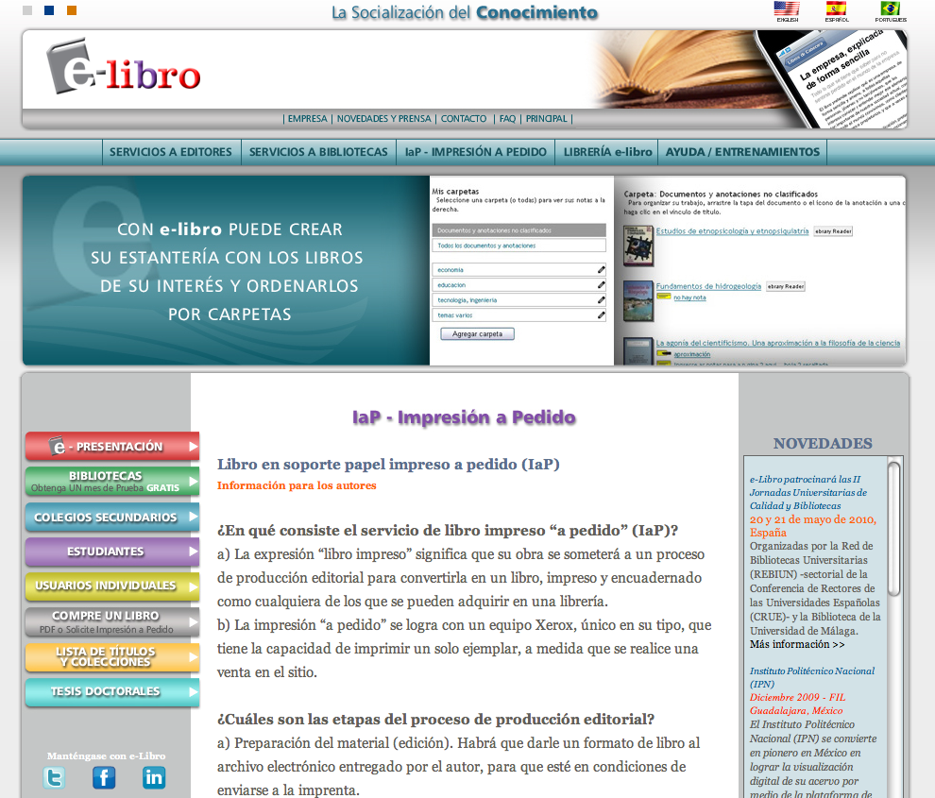
IaP (Print on Demand)
IaP (Print on Demand)
■ e-libro’s books are never are out-of-print, they are ‘printed on demand’.
■ Professional print quality and lower costs.
■ No storage or handling required.

Slide 41
Scientific Journal Program
This program will provide a select scientific journal database for students and researchers with acess to e-Libro.
In order to implement this ambitious program e-Libro has created the “Superior Research Institute” (ISI) which selects the best academic journals from Spain, Latin America and the Caribbean.
It is an excellent opportunity for periodic publications with distribution problems or small quantities, using IaP (Print on Demand).
■ Better distribution
■ Never out-of-print
■ No storage necessary

Slide 42
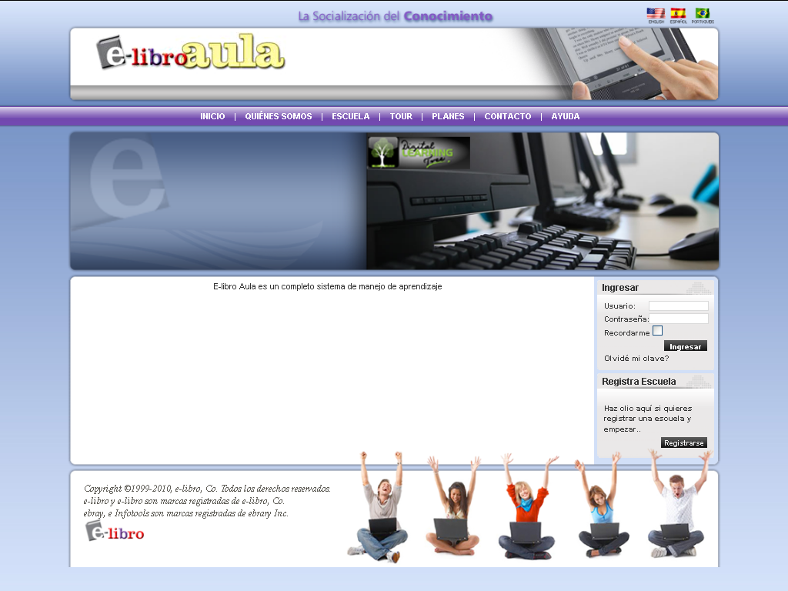
e-Libro Aula : Sistema de Gestión de Aprendizaje
LMS - Learning Management System
Esta plataforma permite administrar los cursos de una institución educativa a través de un sitio web personalizado, dinámico y en línea, al cual tendrán acceso tanto los docentes como los estudiantes vinculados a la institución.
Tecnología DTL

Slide 43
e-Libro Aula : Sistema de Gestión de Aprendizaje
LMS - Learning Management System
SISTEMA COMPLETO DE APRENDIZAJE ELECTRÓNICO EN LÍNEA
Creado por educadores destacados para educadores destacados
Diseño moderno y simple de uso inmediato
PLATAFORMA EN LÍNEA PARA PROFESORES Y ALUMNOS
Su Sistema de gestión de aprendizaje es tan simple como 1,2,3
Inicie sesión;
Haga clic en “Enseñar”;
Cargue programas y planes de estudio, capítulos, y lecciones
Gestione clases/alumnos en línea con las mejores herramientas
CREE CONTENIDO NUEVO E INTERESANTE EN LÍNEA
Incluya videos simultáneos de youtube y otros recursos
Cargue archivos en PowerPoint, PDF o documentos en MS Office en su clase
SISTEMA DE APRENDIZAJE ELECTRÓNICO PARA TABLETS
Acceda desde cualquier lugar a través de una interfaz web
Haga un registro de tareas, materiales de lectura, pruebas y actualizaciones personalizadas
CONSTANTE ACTUALIZACIÓN Y AGREGADO DE FUNCIONES

Slide 44
e-Libro Aula : Sistema de Gestión de Aprendizaje
LMS - Learning Management System
Módulos e-libro Aula
Módulo Enseña. Este módulo está destinado a los educadores para la creación y gestión de los cursos. Entre otras opciones permite generar clases nuevas, asignar el plan de estudio y el tipo de calificación que se utilizará, incorporar usuarios a la clase, asignar tareas, fijar exámenes de seguimiento (que incluyen autocorrección), subir videos y presentaciones.
Módulo Aprende. Es el sector destinado a los estudiantes, que deben autenticarse para acceder a las clases a las que se encuentran vinculados.
Módulo Escuela. Permite la configuración de los parámetros generales de la institución.
Módulo Biblioteca. Esta opción admite la incorporación de documentos destinados a su utilización en los distintos cursos de la institución.
Módulo Comunidad. Permite la incorporación de distintos recursos para que sean compartidos con la comunidad educativa, se pueden incluir: enlaces web, Word, Ppoint, archivos multimedia y textos planos o en html.

Slide 45
Perfiles de usuarios
e-libro AULA dispone de tres perfiles de usuarios:
El usuario Administrador: Es el usuario creador de la escuela, tiene acceso a todos los módulos y recursos de la escuela. Tiene la posibilidad de ingresar a todas las clases para un eventual seguimiento.
El usuario Profesor: Es quien creará sus clases y administrará los grupos de alumnos de su clase o curso que esté dando.
El profesor podrá ver a todos sus alumnos conectados
Este perfil gestiona las actividades incluidas en la clase: lecciones, exámenes, tareas, calificaciones, etc.
El usuario Estudiante: Este perfil permite que el alumno participe de la clase que le corresponde, puede ser invitado por un profesor a un curso en particular o puede inscribirse a la clase existente en la escuela a la que pertenece.
Los estudiantes podrán acceder a realizar todas las actividades de la clase: lecciones, tareas, exámenes, videos, foros, etc.
Los alumnos no pueden ver las tareas de otro alumno. Si bien pueden compartir material de estudio, no pueden ver los exámenes de otros compañeros.

Slide 46
Online database of Spanish language:
■ Books
■ Infotools
■ Scientific magazines
■ Academic papers and theses
■ IaP (Print on Demand)
Libros en castellano
Herramientas de aprendizaje, InfoTools
Revistas Científicas
IaP (Impresión a Pedido)
Apuntes de Cátedra
Tesis

